Slide 1
Творческий проект для детей подготовительной к школе группы
«Знакомство с творчеством
Абдуллы Алиша»

Slide 2

1908г. – 1943г.

Slide 3
Содержание
Программа проекта.
2. Системная паутинка.
3. План работы.
4. Творчество и биография поэта.
5. Знакомство со сказками поэта.
6. Детское творчество.
7. Итоговое мероприятие «Человек
большого и доброго сердца»

Slide 4
Программа проекта
«Знакомство с творчеством
Абдуллы Алиша»
Тип проекта
- по виду – краткосрочный – 1 неделю;
-по доминирующей в проекте деятельности- творческий;
-по содержанию – познавательный;
-по возрасту участников – 6-7 лет;
2. Актуальность проблемы: -неиссякаемый интерес детей и воспитателей, поэтическому и сказочному творчеству А.Алиша, побудил создать проект, мы выбрала тему проекта для детей старшего дошкольного возраста знакомство с творчеством поэта «В гостях у Алиша».

Slide 5
3. Цель проекта:
- определение связи между двумя поколениями через познавательную и поэтическую деятельность.
4. Задачи проекта:
- Воспитание положительно – эмоционального отношения к совместной деятельности;
- продолжать знакомить детей с биографией А. Алиша;
- закрепить знания детей о прочитанных сказках А.Алиша;
- способствовать воспитанию у детей добрых чувств,
интереса и любви к животным, сочувствия героям,
попавшим в беду;
- развитие интереса к творчеству поэта и историческому прошлому своей страны, своего Отечества;
расширять представления детей и родителей о татарской детской литературе и приобщать их к семейному чтению литературных произведений к исскуству;

Slide 6
5. Методические обеспечение проекта:
- Татарская электронная библиотека: биография Абдуллы Алиша;
Ибатуллин Т. Военный плен: причины, последствия. — СПб, 1997.
Симонов К., Сосед по камере, «Литературная газета», 1956, 13 октября;
Мустафин, Р. А. По следам поэта-героя. Книга-поиск. — М.: Советский писатель, 1976.
Сказки для маленьких друзей – Абдулла Алиш («Кто самый сильный», «Нечкебиль», «Хвосты», «Храбрый котенок», «Два петуха», «Болтливая утка», «Глупый заяц») 2012г.;

Slide 7
6. Гипотеза проекта:
- Воспитание будущего поколения, обладающего
духовно- нравственными ценностями, гражданско-
патриотическими чувствами, уважающими культурное,
исторические наследие России и Республики Татарстан,
воспитание любви и гордости за свою Родину, любовь к
татарской национальной культуре, к татарским поэтам;
7. Предполагаемый результат:
развитие у детей социально – коммуникативных способностей, речевого развития, любознательности, творческих способностей, познавательного развития;
- Создание системы работы по ознакомлению детей с биографией и творчеством Абдуллы Алиша;

Slide 8
8. Методы проекта:
беседа о поэте, рассматривание картин, иллюстраций;
чтение и драматизация сказок;
- разучивание татарских игр «Минем күлмәк», «Биеп биеп кит әле»;
выставка детских рисунков и поделок по сказкам на тему «В гостях у Алиша»;
итоговое мероприятие «Человек большого и доброго сердца» ;

Slide 9
Системная паутинка
проекта
«Знакомство с
творчеством
Абдуллы Алиша»

Slide 10
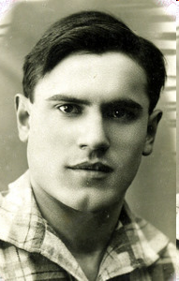
дети
родители
беседа о поэте
Подбор материала
Рассматривание материала
инсценировка сказки «Путешественники»;
- игра - Викторина по сказкам на слайдах;
Знакомство с творчеством поэта Абдуллы Алиша
Итоговое мероприятие «Человек большого и доброго сердца»
Рисование детьми рисунков по сказкам поэта
Посещение библиотеки

Slide 11
План работы:
 | Содержание
1 день | С детьми: Беседа о поэте (о жизни и творчестве); Рассматривание картин, иллюстраций; С родителями: 1. Подбор материала о поэте, художественная литература.
2 день | С детьми: Чтение и драматизация сказок, распределение ролей; С родителями: 1. Закрепить знания детей о прочитанных сказках А. Алиша; | .
3 день | С детьми: Знакомство с татарскими играми, забавами; С родителями: 1. Рисование с детьми рисунков по сказкам поэта.
4 день | С детьми: Посещение библиотеки.
5 день | С детьми и с родителями: 1. Итоговое мероприятие «Человек большого и доброго сердца»; | .

Slide 12
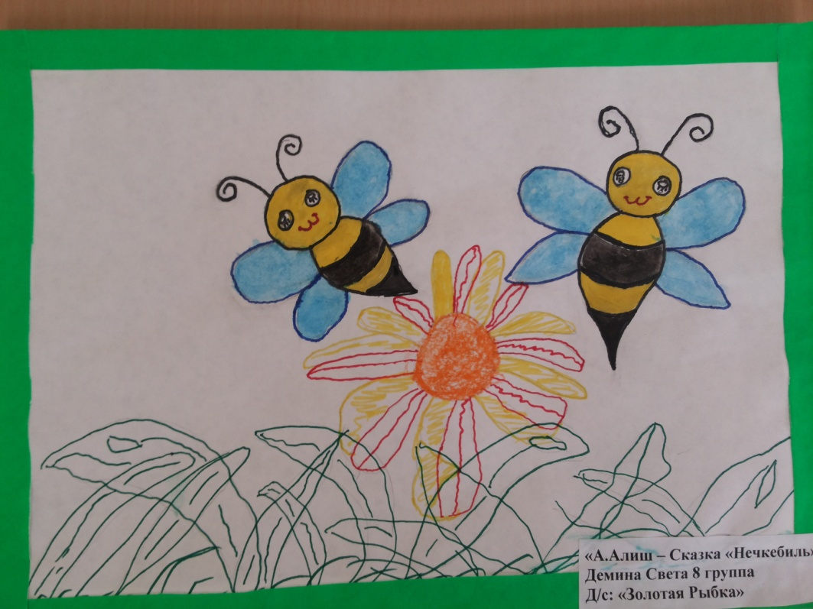
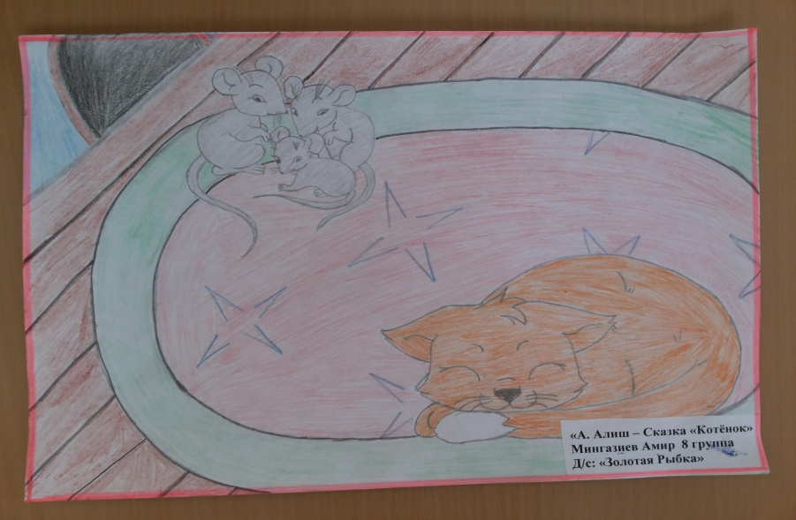
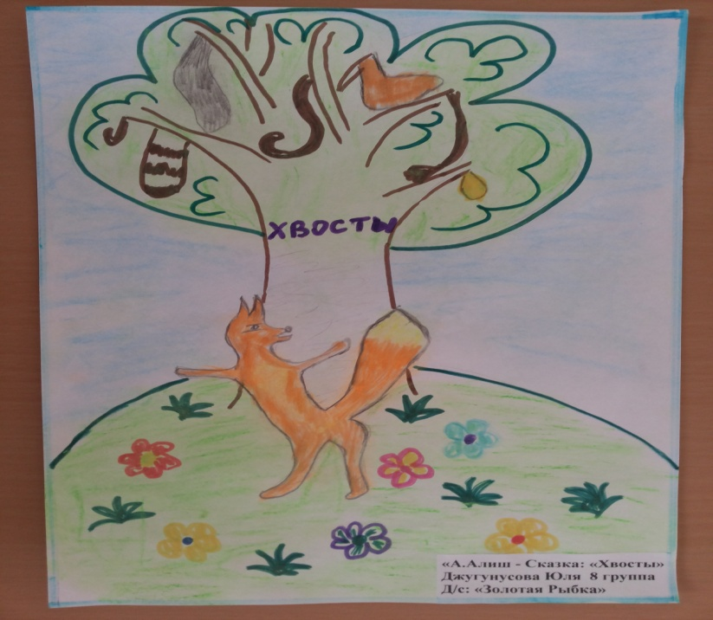
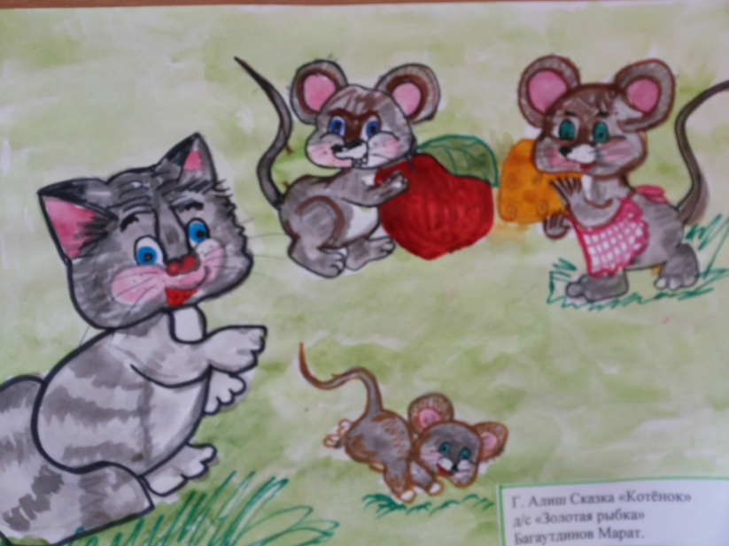
Детское творчество.

Slide 13
